Slide 1

BÀI 3: ĐIỀU HÒA BIỂU HIỆN GENE

Slide 2
Biểu hiện gen được hiểu như thế nào?
Gen biểu hiện thành tính trạng thông qua hoạt động (cơ chế) phiên mã và dịch mã

Slide 3
KHỞI ĐỘNG
Tế bào người có số lượng gen giống nhau (20 000 gen).Trong đó, một số gen chỉ biểu hiện giai đoạn phôi, một số gen khác biểu hiện ở giai đoạn trưởng thành (ví dụ : gen tổng hợp prôtêin sữa chỉ hoạt động ở nữ , vào giai đoạn sắp sinh và cho con bú).
KHÔNG
Có phải tất cả các gen trong tế bào đều biểu hiện cùng lúc không?
Như vâỵ, tế bào chỉ cần sản phẩm của một gene nhất định vào thời điểm nhất định. Do vậy, các gene cần được điều khiển để có thể tạo ra đủ lượng sản phẩm vào đúng thời điểm khi tế bào cần đến.

Slide 4
KHỞI ĐỘNG
Vậy cơ chế nào cho phép các gen được biểu hiện hoặc không?
Tìm hiểu bài học : ĐIỀU HÒA BIỂU HIỆN GEN

Slide 5
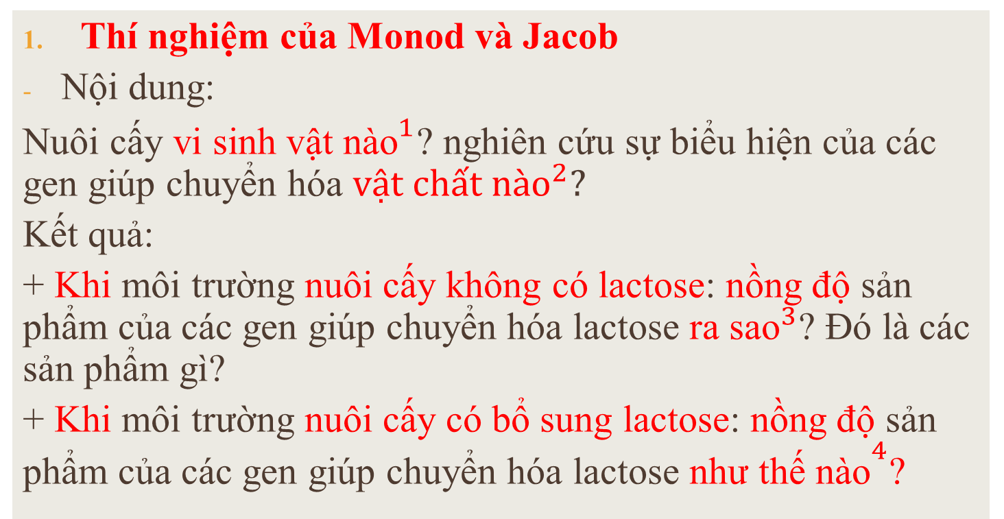
I. ĐIỀU HÒA BIỂU HIỆN GEN CỦA OPERON LAC Ở VI KHUẨN E. coli
Hãy tóm tắt thí nghiệm của Monod và Jacob
Thí nghiệm của Monod và Jacob
Nội dung:
Nuôi cấy ${\text{vi} \text{sinh} \text{v}\text{ậ}\text{t} \text{n}\text{à}\text{o}}^{1}$? nghiên cứu sự biểu hiện của các gen giúp chuyển hóa ${vật chất nào}^{2}?$
Kết quả:
+ Khi môi trường nuôi cấy không có lactose: nồng độ sản phẩm của các gen giúp chuyển hóa lactose ${\text{ra} \text{sao}}^{3}$? Đó là các sản phẩm gì?
+ Khi môi trường nuôi cấy có bổ sung lactose: nồng độ sản phẩm của các gen giúp chuyển hóa lactose ${\text{nh}\text{ư }\text{th}\text{ế }\text{n}\text{à}\text{o}}^{4}$?

Slide 6
I. ĐIỀU HÒA BIỂU HIỆN GEN CỦA OPERON LAC Ở VI KHUẨN E. coli
Thí nghiệm của Monod và Jacob
Nội dung: Nuôi cấy VK E. coli và nghiên cứu sự biểu hiện của các gen giúp chuyển hóa lactose (lactose là nguồn năng lượng cho VK hoạt động)
Kết quả:
+ Khi môi trường nuôi cấy không có lactose: nồng độ sản phẩm của các gen giúp chuyển hóa lactose (permease và β galactosidase) rất thấp
+ Khi môi trường nuôi cấy có bổ sung lactose: nồng độ sản phẩm của các gen giúp chuyển hóa lactose cao gấp 1000 lần.

Slide 7

2. Cơ chế điều hòa biểu hiện gen ở operon lac
a. Mô hình cấu trúc của Operon Lac:
Thế nào là một operon?
Operon lac
Vùng vận hành
Gen điều hoà
Các gen cấu trúc (Z, Y, A)
có liên quan về chức năng
ADN
P
I
P
O
Z
Y
A
Vùng khởi động
Operon là một cụm gen cấu trúc có chung một trình tự điều hoà phiên mã và được phiên mã tạo một mRNA.
Operon chỉ có ở sinh vật nhân sơ (ví dụ vi khuẩn E. Coli)

Slide 8
Một ôpêron gồm có mấy vùng, vị trí và chức năng của mỗi vùng đó?

Slide 9
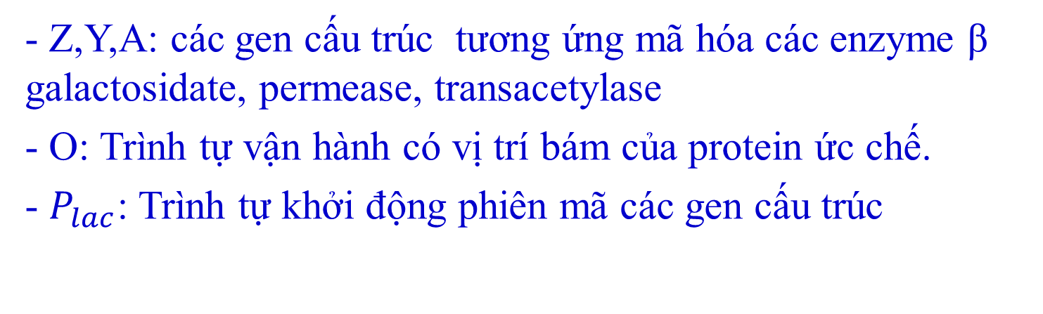


Operon
Một ôpêron gồm có mấy vùng, vị trí và chức năng của mỗi vùng đó?
Gen điều hoà
Vùng vận hành
DNA
$$P_{I}$$
I
$$P_{lac}$$
O
Z
Y
A
Vùng khởi động
Các gen cấu trúc (Z, Y, A)
Opêron Lac gồm: 3 thành phần
- Z,Y,A: các gen cấu trúc tương ứng mã hóa các enzyme β galactosidate, permease, transacetylase
- O: Trình tự vận hành có vị trí bám của protein ức chế.
- $P_{lac}$: Trình tự khởi động phiên mã các gen cấu trúc
* Lưu ý: Gen I : Gen điều hòa (không thuộc Operon) có vai trò mã hóa protein ức chế

Slide 10
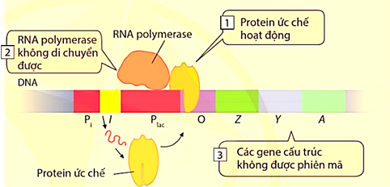
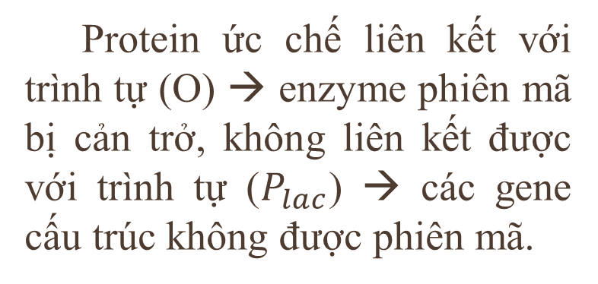
b. Cơ chế điều hòa biểu hiện của Open lac
* Khi môi trường không có lactose:
Protein ức chế liên kết với trình tự (O) → enzyme phiên mã bị cản trở, không liên kết được với trình tự ($P_{lac}$) → các gene cấu trúc không được phiên mã.

Slide 11
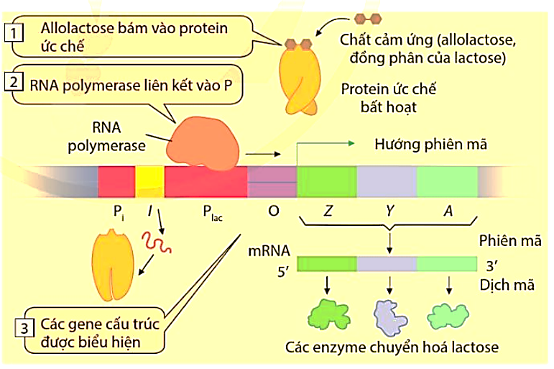
* Khi môi trường có lactose:
Chất cảm ứng Allolactose (đồng phân của lactose) liên kết với protein ức chế → protein ức chế thay đổi cấu hình và không liên kết được với trình tự (O) → enzyme phiên mã liên kết được với (P) và các gene cấu trúc được phiên mã.

Slide 12
II. Ý NGHĨA CỦA ĐIỀU HÒA BIỂU HIỆN GENE
Phân tích ý nghĩa của điều hòa biểu hiện gene trong tế bào và quá trình phát triển cá thể. Giải thích.
a - Ý nghĩa của điều hòa biểu hiện gene trong tế bào:
Ví dụ: Khi vi khuẩn ở môi trường nhiệt độ cao, protein sốc nhiệt được tổng hợp, nhờ đó vi khuẩn chống chịu được điều kiện bất lợi này;
Ví dụ: Khi tế bào chịu tác động của bức xạ tia tử ngoại (UV), các gene mã hoá protein sửa chữa DNA được cảm ứng biểu hiện giúp tế bào sống sót.
b - Ý nghĩa của điều hòa biểu hiện gene trong quá trình phát triển của các sinh vật đa bào nhân thực:
Ví dụ: Ở người, gene tham gia quy định hình thái của cơ thể chỉ biểu hiện ở giai đoạn phôi, sau đó dừng hẳn;
Ví dụ: ở người, gene mã hoá epsilon-2 globin (HBE2) chỉ biểu hiện ở giai đoạn phôi, gene mã hoá beta-globin (HBB) chỉ biểu hiện ở giai đoạn trưởng thành.

Slide 13
II. Ý NGHĨA CỦA ĐIỀU HÒA BIỂU HIỆN GENE
* Điều hòa biểu hiện gene trong tế bào: giúp tế bào thích nghi được với sự thay đổi của môi trường, hoạt động hiệu quả, tiết kiệm được năng lượng
* Điều hòa biểu hiện gene ở sinh vật đa bào nhân thực: giúp tạo tính đặc thù của mô, cơ quan, điều hòa sự phát triển cơ thể qua các giai đoạn.

Slide 14
III. ỨNG DỤNG CỦA ĐIỀU HÒA BIỂU HIỆN GENE
Điều hòa biểu hiện gen ở cả SV nhân sơ và SV nhân thực được ứng dụng rộng rãi như:
Tạo sinh vật chuyển gen (VD: Tạo giống Lúa chuyển gen chịu hạn)
Sản xuất Protein tái tổ hợp (VD: Sản xuất vaccine uống)
Phát triển thuốc (VD: sản xuất thuốc ức chế vi khuẩn gây hại sâu răng người)
Xử lí vi khuẩn gây ô nhiễm môi trường

Slide 15
1. Trong mô hình cấu trúc của operon Lac, vùng vận hành là nơi có chức năng gì?
A. Chứa thông tin mã hoá các amino acid trong phân tử protein cấu trúc.
B. RNA polimerase bám vào và khởi đầu phiên mã.
C. Protein ức chế có thể liên kết làm ngăn cản sự phiên mã.
D. Mang thông tin quy định cấu trúc protein ức chế.

Slide 16
2. Trong cơ chế điều hoà hoạt động của operon Lac ở vi khuẩn E.coli, vùng khởi động (promoter) có chức năng gì?
A. Nơi mà chất cảm ứng có thể liên kết để khởi đầu phiên mã.
B. Những trình tự nucleotide đặc biệt, tại đó protein ức chế có thể liên kết làm ngăn cản sự phiên mã.
C. Những trình tự nucleotide mang thông tin mã hoá cho phân tử protein ức chế.
D. Nơi mà RNA polimerase bám vào và khởi đầu phiên mã.

Slide 17
3. Hình mô tả các thành phần của operon lac, nhận định nào sau đây đúng?
A. Mô hình này thể hiện cơ chế đóng, nghĩa là sản phẩm gene cấu trúc không được tạo ra.
B. Gene điều hoà (I) tổng hợp protein ức chế, dù có hay không có lactose thì gene R luôn tổng hợp protein ức chế.
C. Các gene cấu trúc Z, Y, A phiên mã tạo ra các phân tử mRNA khi ngoài môi trường tế bào có lactose.
D. Nếu gene (I) đột biến hoặc vùng O đột biến hoặc môi có lactose thì có thể dẫn đến operon liên tục hoạt động và liên tục tạo ra sản phẩm sinh học của các gene cấu trúc thuộc operon.
✓
✓
✓

Slide 18
4. Cấu trúc Operon lac ở vi khuẩn E. coli không bao gồm
Vùng khởi động P
B. Gene điều hoà (I)
C. Các gene cấu trúc Z, Y, A
D. Vùng vận hành O
✓

